Slide 1
ANDT-erfarenheter i Region Kalmar län
- Högsby
Årskurs 9 och gymnasiets år 2
2019
Martina Zetterqvist
martina.zetterqvist@can.se
Oskarshamn 3 december 2019

Slide 2
Disposition
  Kort om undersökningen
  ANDT-erfarenheter bland skolelever i riket över tid
  Jämförelser av konsumtionen mellan kommunerna, regionen och riket 2019
  Utvecklingen i regionen 2015-2019

Slide 3
Skolelevers drogvanor
Riksrepresentativ urvalsundersökning av skolelever
Genomförd i årskurs 9 årligen sedan 1971 – en av världens längsta tidsserie på området
I gymnasiet sedan 2004
Genomfördes under våren som totalundersökning i Region Kalmar län
Uppfattning om drogsituationen

Slide 4
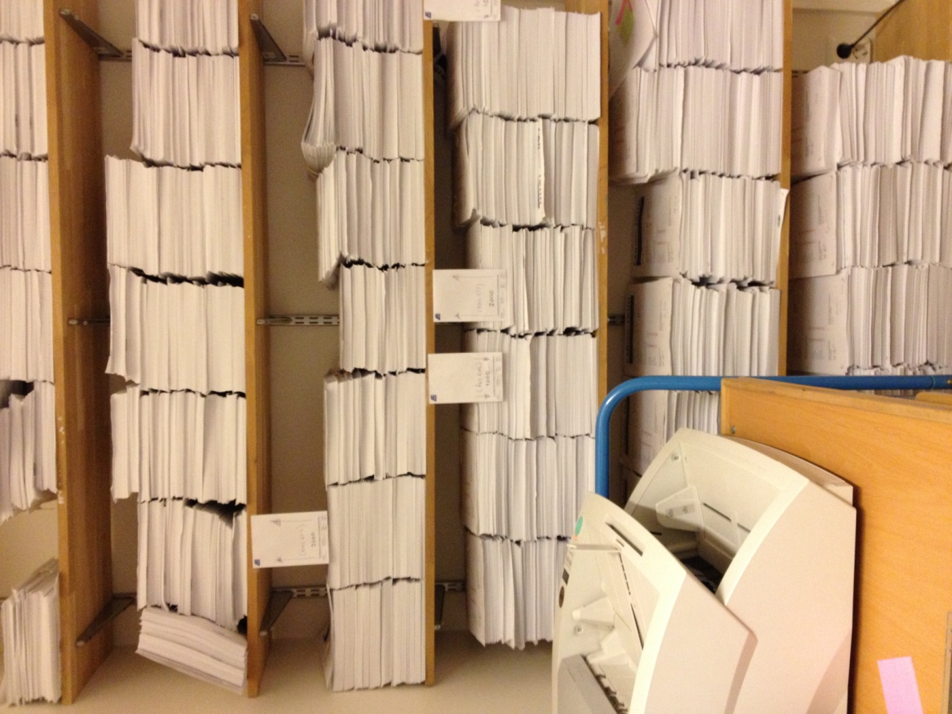
Datainsamling
Totalundersökning i åk 9 och i gymnasiets år 2
Pappersenkät som genomförs i klassrum
Undersökningen är anonym
Låga bastal, viktigt att ha i åtanke vid tolkning av resultatet

Slide 5
Alkohol
Hur vanligt är det att ha druckit alkohol det senaste året?
Hur stor volym ren alkohol (100%) konsumeras bland skoleleverna?
Hur stor andel har intensivkonsumerat någon gång i månaden eller oftare?

Slide 6
Andelen alkoholkonsumenter i årskurs 9 och gymnasiets år 2, efter kön i riket. 1971–2018.

Slide 7
Andelen alkoholkonsumenter i årskurs 9 i Region Kalmar län och i riket 2019
Procent

Slide 8
Andelen alkoholkonsumenter i gymnasiets år 2 i Region Kalmar län och i riket 2019
Procent

Slide 9
Genomsnittlig årskonsumtion av respektive alkoholdryck mätt i liter ren alkohol (100%) i årskurs 9 i Region Kalmar län och i riket 2019
Liter
Totalt

Slide 10
Genomsnittlig årskonsumtion av respektive alkoholdryck mätt i liter ren alkohol (100%) i årskurs 9 i Region Kalmar län och i riket 2019
Totalt

Slide 11
Genomsnittlig årskonsumtion av respektive alkoholdryck mätt i liter ren alkohol (100%) i årskurs 9 i Region Kalmar län och i riket 2019
Totalt

Slide 12
Genomsnittlig årskonsumtion av respektive alkoholdryck mätt i liter ren alkohol (100%) i gymnasiets år 2 i Region Kalmar län och i riket 2019
Liter
Totalt

Slide 13
Genomsnittlig årskonsumtion av respektive alkoholdryck mätt i liter ren alkohol (100%) i gymnasiets år 2 i Region Kalmar län och i riket 2019
Liter
Totalt

Slide 14
Genomsnittlig årskonsumtion av respektive alkoholdryck mätt i liter ren alkohol (100%) i gymnasiets år 2 i Region Kalmar län och i riket 2019
Totalt

Slide 15
Andelen elever i årskurs 9 som intensivkonsumerat alkohol någon gång i månaden eller oftare, i Region Kalmar län och i riket 2019
Procent

Slide 16
Andelen elever i gymnasiets år 2 som intensivkonsumerat alkohol någon gång i månaden eller oftare, i Region Kalmar län och i riket 2019
Procent

Slide 17
Narkotika
Hur vanligt är det att ha använt narkotika någon gång respektive det senaste året i Region Kalmar län jämfört med i riket?
Hur skiljer sig kommunerna i Region Kalmar län sinsemellan?

Slide 18
Andelen elever i årskurs 9 och gymnasiets år 2 som använt narkotika någon gång efter kön i riket. 1971–2018.

Slide 19
Andelen elever i årskurs 9 som använt narkotika de senaste 12 månaderna i Region Kalmar län och i riket 2019
Procent

Slide 20
Andelen elever i gymnasiets år 2 som använt narkotika de senaste 12 månaderna i Region Kalmar län och i riket 2019
Procent

Slide 21
Tobak
Hur stor andel av eleverna klassas som rökare/snusare i Region Kalmar län jämfört med i riket?
Hur skiljer sig kommunerna i Region Kalmar län sinsemellan?

Slide 22
Andelen rökare i årskurs 9 och gymnasiets år 2.
Procentuell fördelning efter kön. 1998–2018.
Procent

Slide 23
Andelen elever i årskurs 9 som röker i Region Kalmar län och i riket 2019
Procent

Slide 24
Andelen elever i årskurs 9 som röker i Region Kalmar län och i riket 2019
Procent

Slide 25
Andelen elever i årskurs 9 som röker i Region Kalmar län och i riket 2019
Procent

Slide 26
Andelen elever i gymnasiets år 2 som röker i Region Kalmar län och i riket 2019
Procent

Slide 27
Andelen elever i gymnasiets år 2 som röker i Region Kalmar län och i riket 2019
Procent

Slide 28
Andelen elever i gymnasiets år 2 som röker i Region Kalmar län och i riket 2019
Procent

Slide 29
Andelen snusare i årskurs 9 och gymnasiets år 2.
Procentuell fördelning efter kön. 1998–2018.
Procent

Slide 30
Andelen elever i årskurs 9 som snusar i Region Kalmar län och i riket 2019
Procent

Slide 31
Andelen elever i årskurs 9 som snusar i Region Kalmar län och i riket 2019
Procent

Slide 32
Andelen elever i årskurs 9 som snusar i Region Kalmar län och i riket 2019
Procent

Slide 33
Andelen elever i gymnasiets år 2 som snusar i Region Kalmar län och i riket 2019
Procent

Slide 34
Andelen elever i gymnasiets år 2 som snusar i Region Kalmar län och i riket 2019
Procent

Slide 35
Andelen elever i gymnasiets år 2 som snusar i Region Kalmar län och i riket 2019
Procent

Slide 36
Sammanfattning
ANDT-erfarenheter

Slide 37
Jämförelse mellan Region Kalmar län och riket för 8 ANDT-mått. Årskurs 9 2019.
Procent
Liter

Slide 38
Jämförelser mellan kommunerna
Årskurs 9
Emmaboda, Hultsfred och Borgholm högst på alkohol- och rökmåtten
Borgholm och Hultsfred högst på narkotikamåttet
Störst andel snusare i Emmaboda
Oskarshamn lägst på samtliga redovisade mått, framförallt pojkarna

Slide 39
Jämförelse mellan Region Kalmar län och riket för 6 ANDT-mått. Gymnasiets år 2 2019.
Procent
Liter

Slide 40
Jämförelser mellan kommunerna
Gymnasiets år 2
Mörbylånga högst på alkoholmåtten
Mörbylånga, Nybro och Västervik högst på narkotikamåttet
Störst andel rökare i Emmaboda och Mörbylånga
Störst andel snusare i Mörbylånga och Hultsfred
Mönsterås lägst på majoriteten av måtten

Slide 41
Utvecklingen ANDT-erfarenheter åren 2015-2019

Slide 42
Utvecklingen för 8 ANDT-mått i Region Kalmar län. Årskurs 9 2015-2019.
Procent
Liter

Slide 43
Utvecklingen för 6 ANDT-mått i Region Kalmar län. Gymnasiets år 2 2015-2019.
Procent
Liter

Slide 44
Tack för er uppmärksamhet!
Martina Zetterqvist
martina.zetterqvist@can.se
Oskarshamn 3 december 2019

